Slide 1
Программа Просвещения родителей (законных представителей) детей дошкольного возраста, посещающих дошкольные образовательные организации, (далее – Программа), представляет собой документ, направленный на оказание помощи педагогам дошкольного образования в определении содержания и форм просвещения родителей.

Slide 2
Надо ли отвечать на все вопросы «почемучки»?

Slide 3
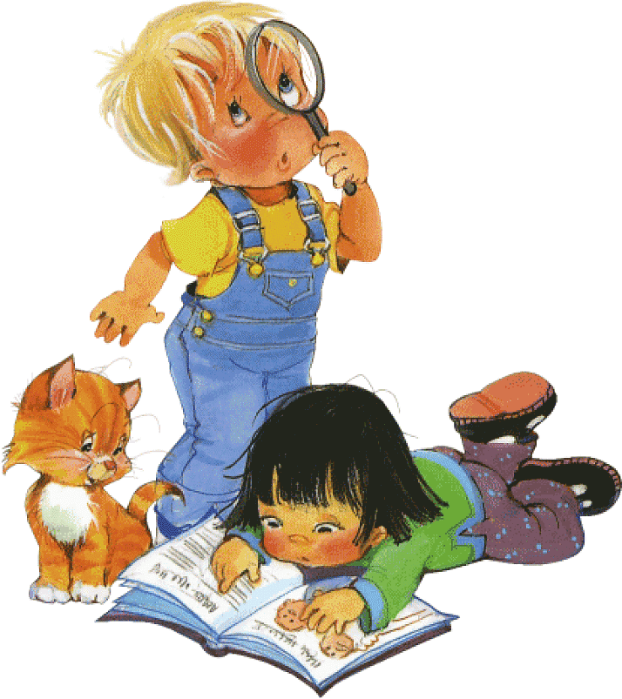
ПО ПРИРОДЕ СВОЕЙ ДЕТИ - ИССЛЕДОВАТЕЛИ.
ОТКРЫТЬ, ИЗУЧИТЬ, ИССЛЕДОВАТЬ - ЭТО ПЕРВЫЕ ШАГИ В НЕИЗВЕСТНОЕ, БЛАГОДАРЯ ПОЗНАВАТЕЛЬНОЙ ДЕЯТЕЛЬНОСТИ ДЕТИ УЧАТСЯ ДУМАТЬ, ГОВОРИТЬ, ПРОБОВАТЬ, ИСКАТЬ, ЭКСПЕРИМЕНТИРОВАТЬ

Slide 4
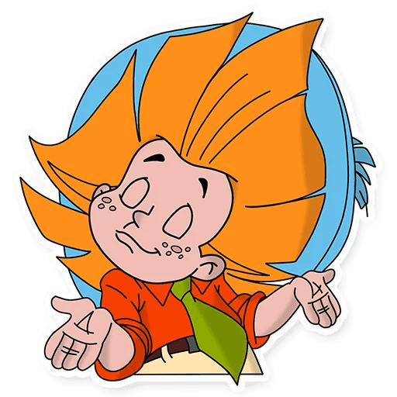
Чтец: Сын к отцу пришел с вопросом
Сын: Папа! Папа! Вот смешно!
Почему, скажи мне, просом
Называется зерно?
Почему сосед новатор?
Что такое экскаватор?
Почему шагает он?
Как без спичек жили раньше?
Почему бывает дым?
Отец: Да отстань же ты, отстань же
С почемучканьем своим.
Чтец: И, вздохнув, побрел сынишка
От отцовского стола.
Сын: Почему? Когда же? Где же?
Всякий раз ответ один.
Чтец: Постепенно стал все реже
Беспокоить папу сын.
Но однажды в час вечерний
У почтенного отца
От волненья, огорченья
Изменился цвет лица.
Отец: Вызов в школу? Почему? Что такое?
В чем причина? Совершенно не пойму!

Slide 5
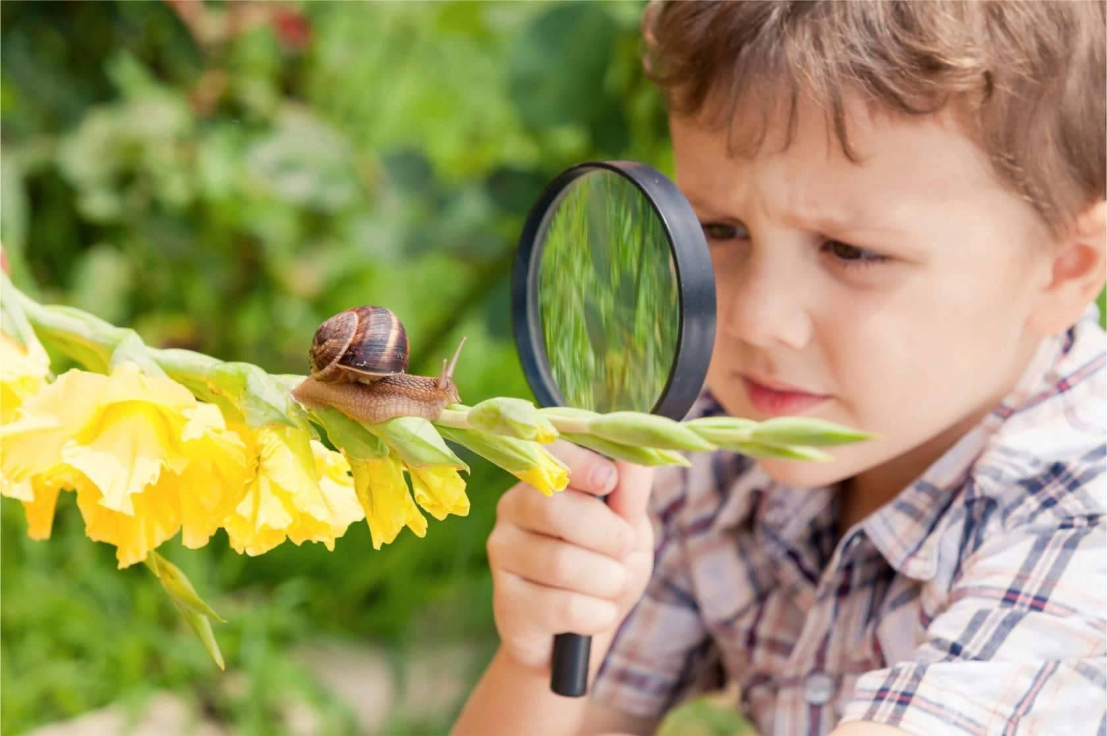
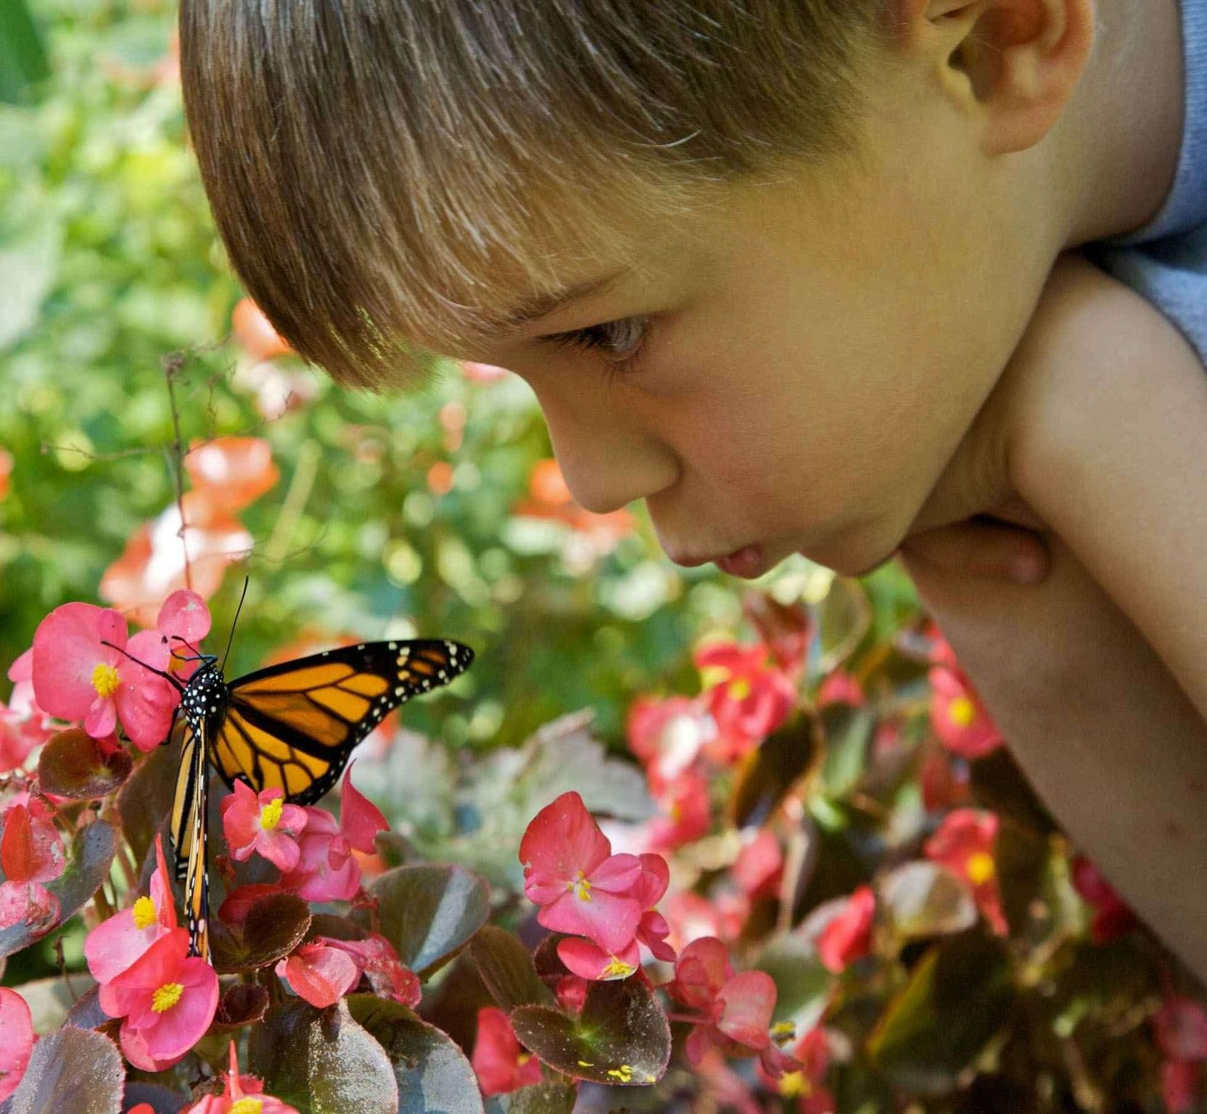
РЕБЕНОК ПО СВОЕЙ НАТУРЕ ОЧЕНЬ ЛЮБОЗНАТЕЛЕН.
ЕГО ИНТЕРЕСУЕТ ВСЕ НОВОЕ, НЕИЗВЕДАННОЕ.
ОТКРЫТИЯ У НЕГО КАЖДЫЙ ДЕНЬ!

Slide 6
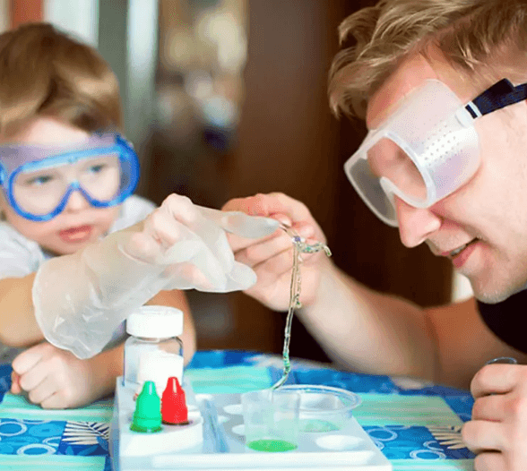
Несформированный вовремя интерес к получению знаний может послужить причиной неуспеваемости детей в школе, привести к снижению активности их мыслительной
и познавательной деятельности
Формирование познавательного интереса и обеспечение познавательного развития в целом – это сложный и комплексный процесс. Ведущая роль
в этом процессе отводится семье. Родителями могут быть созданы благоприятные условия, которые поддержат возникновение познавательного интереса ребенка и обеспечат полноценное познавательное развитие

Slide 7
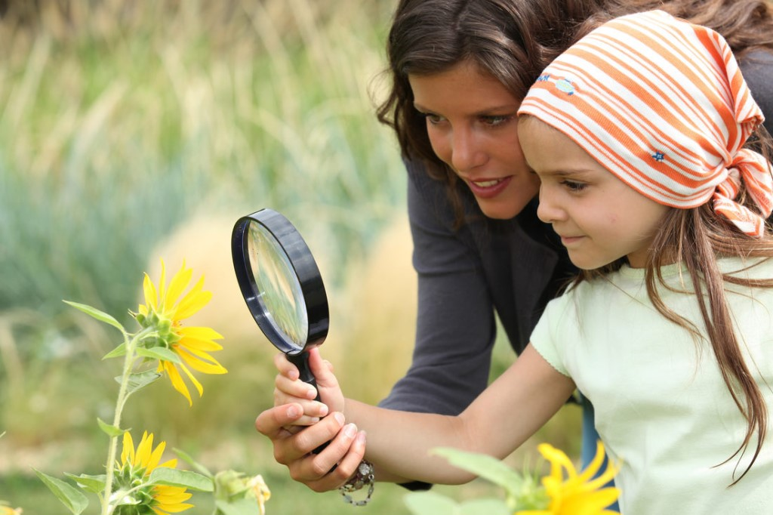
Как нужно отвечать на детские вопросы «почемучки»?
1. Отвечайте коротко, просто и доступно детскому пониманию.
2. Постарайтесь понять, что заинтересовало ребенка в данном предмете, явлении.
3. Отвечайте на вопросы ребенка терпеливо и честно.
4. Воспринимайте вопросы и высказывания ребёнка всерьёз.
5. Стимулируйте ребёнка, поощряйте познавательную активность.
6. В ответ на вопрос ребенка постарайтесь вовлечь его в наблюдение за окружающей жизнью.

Slide 8
Чего не нужно делать, отвечая на вопросы:
Не надо устраивать лекцию для ребенка.
Не надо мяться и краснеть, отвечайте уверенно.
Не надо замалчивать, отговариваясь избитыми фразами.
Не обманывайте ребёнка, отвечая на его вопрос.
Не следует давать ребёнку информацию, которая ему не нужна.

Slide 9
Дети пропускают всю информацию через себя, через собственное восприятие. У дошкольников в этот период стремительно развивается мышление, поражая неожиданностью и неординарностью выводов; с геометрической прогрессией пополняется словарный запас; фантазия в этом возрасте работает очень бурно.
Пофантазируйте вместе, и вы получите бесконечное удовольствие, вернувшись в мир детства, где мысль свободна и может принимать любые формы и создавать любые волшебные миры.

Slide 10
Интерактив:

Slide 11
Почему звезды светят
ночью?

Slide 12
Почему банк дает тебе
так просто деньги?

Slide 13
Почему я не могу летать,
как птица?

Slide 14
Почему корабли держатся
на воде?

Slide 15
Почему мороженное тает?

Slide 16
Почему в холодильнике
холодно?

Slide 17
Почему ель зимой и летом
одним цветом?

Slide 18
Почему зимой на окнах
образуются узоры?

Slide 19
Почему море синее?

Slide 20
Нужно ли отвечать
на вопросы «почемучки?
ДА!
РАЗВИТИЕ ИНТЕЛЕКТА
РАЗВИТИЕ ПАМЯТИ
ФОРМИРОВАНИЕ ДОВЕРИТЕЛЬНЫХ ОТНОШЕНИЙ

Slide 21
Спасибо за внимание!

